Slide 1

İÇ KONTROL RİSK KURULU
İç Kontrol Sistemi
Risk Yönetimi Toplantımıza
Hoş geldiniz.
Uludağ Üniversitesi
KASIM 2014

Slide 2
*İdarelerin vizyon ve misyonları doğrultusunda belirledikleri amaçlara ulaşmalarına yardımcı olan bir araçtır.
*Amaç ve hedeflerin gerçekleşmesini olumsuz etkileyebileceği değerlendirilen olay veya durumlar risk olarak tanımlanır.
Giriş
Risk nedir ?

Slide 3
İÇ KONTROL SİSTEMİNDE RİSK DEĞERLENDİRME STANDARTLARI
Bilgilendirme

Slide 4
Risk Yönetiminde Görev ve Sorumluluklar
Bilgilendirme
Birim Risk Sorumluları, birim yöneticisi tarafından; birimin görevleri ve iç kontrol uygulamaları konusunda birikim ve tecrübesi olan kişiler arasından belirlenir.

Slide 5
Birim Risk Sorumlularının Görevleri
Bilgilendirme
* Birimin hedeflerini etkileyebilecek risklerin tespit edilmesini koordine eder ve rehberlik sağlar.
* Tespit edilen riskleri alt birimlerin bilgi ve uzmanlıklarından yararlanarak faaliyetleri ile eşleştirir.
*Yıllık olarak belirlenen risk kayıtlarını ve raporları idare tarafından belirlenecek periyotlarla gözden geçirir ve birim yöneticisinin de onayını alarak İdare Risk Koordinatörüne raporlar.
* Alt Birimlerinde mevcut riskleri birim düzeyinde izler. Mevcut risklerdeki değişiklikleri ve varsa yeni riskleri değerlendirerek birim yöneticisinin uygun görüşünü alarak İdare Risk Koordinatörüne raporlar.
* Yıllık olarak, daha önce belirlenmiş veya yıl içerisinde ortaya çıkabilecek risklerin iyi yönetilip yönetilmediğine dair kanıtları İdare Risk Koordinatörüne sunar.

Slide 6
Alt Birim Risk Sorumlusu (ARK)
Bilgilendirme
*Risklerin alt birim düzeyinde yönetilmesinin uygun görüldüğü idarelerde ARK, alt birim yöneticisi veya görevlendirdiği kişidir.
*ARK, risk yönetim faaliyetlerinin alt birim düzeyinde koordinasyonundan sorumludur.
*İdare Risk Koordinatörü ve İç Kontrol İzleme ve Yönlendirme Kurulunun görüşleri, tavsiyeleri ve kararları doğrultusunda varsa Alt Birim Risk Sorumlularına geri bildirim sağlar.
*Risk yönetimiyle ilgili eğitim ihtiyaçlarını tespit eder.

Slide 7
Çalışanlar
Bilgilendirme
*Risk yönetiminin başarısı çalışanların risk yönetimini sahiplenmesine bağlıdır.
*Her bir çalışan, görev alanı çerçevesinde risklerin yönetilmesinden (risklerin tespit edilmesi, değerlendirilmesi, cevap verilmesi, gözden geçirilmesi ve raporlanması) sorumludur.

Slide 8
Risk Hiyerarşisi
Bilgilendirme

Slide 9
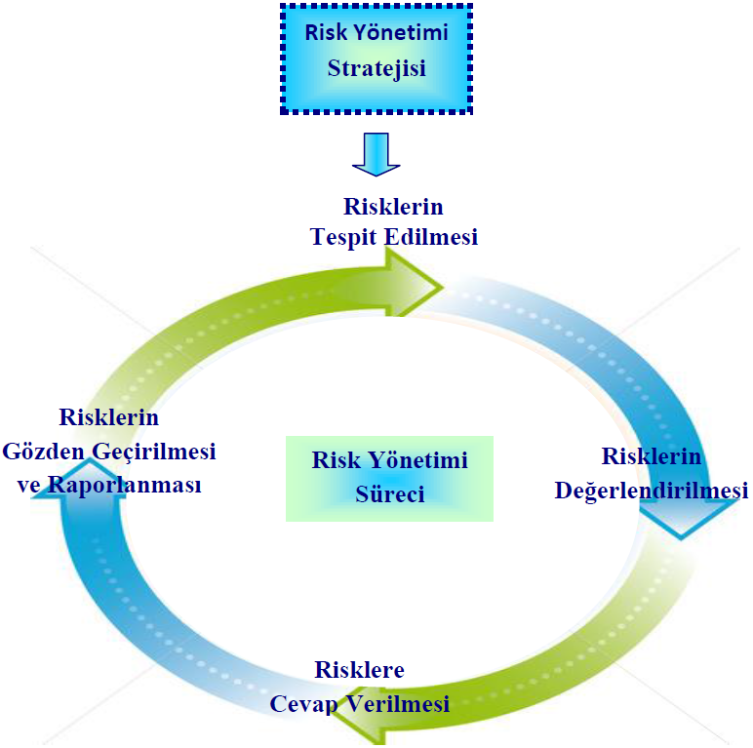
Risk Yönetimi Süreci
Bilgilendirme

Slide 10
Riskler nasıl tespit edilir?
Bilgilendirme
* İdareler idare(stratejik), birim (program/proje) ve alt birim (faaliyet /operasyonel) düzeyinde risklerini tespit ederler.
*İdare risklerini tespit ederken hiyerarşik olarak yukarıdan aşağıya ya da aşağıdan yukarıya doğru bir yöntem belirleyebilir.
*Tespit edilen riskler hedefler ile ilişkilendirilmelidir. Ancak, bazı risklerin doğrudan değil dolaylı olarak hedefleri etkileyebileceğinin göz önünde bulundurulması gerekir.
*Bir işin riskini en iyi o işi yapan kişinin değerlendireceğini göz önünde bulundurulur.
*Tespit edilen riskler Risk Kayıt Formuna kaydedilir.

Slide 11
Risklerin Değerlendirilmesi
* Risklerin tespit edildikten sonra ölçülmesi, önceliklendirilmesi ve kaydedilmesi aşamalarını kapsar.
* Ölçme, her riskin olma olasılığı ve etkisinin hesaplanmasıdır.
* Önceliklendirme, risklerin ölçme sonucunda aldıkları puanlar doğrultusunda önem derecesine göre sıralanmasıdır.
* Risklerin kaydedilmesi ise tespit edilen her bir riskin yetkili kişiler tarafından onaylanması ve idare Tarafından belirlenmiş formlar aracılığıyla kayıt altına alınmasıdır.
*Tüm riskleri birlikte görebilmek için risk haritalarından yararlanılır.

Slide 12
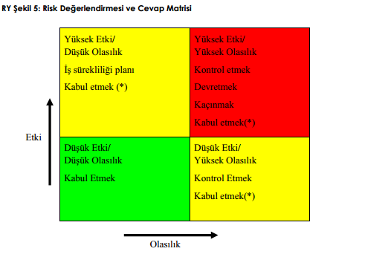
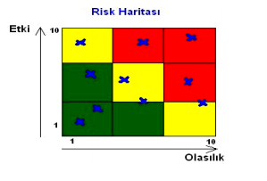
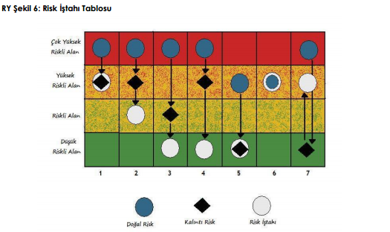
Bilgilendirme

Slide 13
Riskin Tespiti Sürecinde Risk Kurulu Tarafından Belirlenen Sorular
Bilgilendirme
1-Rutin faaliyetlerin kesintiye uğrama boyutu var mı?
2-Biriminizin imajı etkilenir mi?
3-Biriminizin bu riski çözememe durumu var mı?
4-Biriminizde hasar yaratır mı?
5-Bu tür bir riskin şiddeti yüksek olursa biriminizin dayanamama durumu var mı?
* Bu sorulara vereceğiniz cevaplar -kesinlikle evet- ise, olumsuz sonuç beklemekte iseniz 10 puan.
* Cevaplarınız -kesinlikle hayır- ise , olumlu sonuç beklemekte iseniz 0 puan.
* kısmen ise 5 puan şeklinde puanlarınız 1-9 arası verebilirsiniz.
Riskin Gerçekleşme Olasılığı
Söz konusu risk faktörünün bir yıl içinde gerçekleşme olasılığı ne kadardır? Sayısal verilere sahip iseniz , yıllık evrak sayısını 100 olarak ( ya da 10) olarak aldığınızda hata sayısı kaç ise, yüzdesini bulabilirsiniz. Örneğin 8 evrak üzerinden yıllık işlem varsa, 2 evrak üzerinden hata riski varsa, hata %20 dir yada onda 2 dir. gibi
DİPNOT KAYNAK:PROF.DR. MELEK TÜZ, KRİZ YÖNETİMİ, NOBEL YAYINLARI 5.BASKI.2014,ANKARA,S.88

Slide 14
Riske Cevap Verme Yöntemleri
Bilgilendirme

Slide 15
Bilgilendirme
Kabul Etmek: İdarelerin üstlenmeyi daha uygun gördükleri bir cevap yöntemidir.
Kontrol Etmek: Risklerin kabul edilebilir bir seviyede tutulması için kontrol faaliyetleri aracılığıyla riske cevap verme yöntemidir.
Kontrol yöntemleri vasıtasıyla uygulanır.
*Yönlendirici Kontroller
* Önleyici Kontroller
* Tespit Edici Kontroller
* Düzeltici Kontroller
Devretmek: İdarenin doğrudan asli görev alanına girmeyen veya fayda-maliyet açısından idare tarafından yapılması uygun görülmeyen ve bu anlamda riskleri yüksek olduğu değerlendirilen faaliyetlerin, uzmanlığı/donanımı/kaynağı olan başka bir idare/kişi/kuruluşa devredilmesi şeklinde riske cevap verilmesidir. Ancak, risk devredilse bile, sorumluluğun devredilemeyeceği unutulmamalıdır.
Kaçınmak: Risk yönetilemeyecek kadar büyükse ve/veya faaliyet hayati öneme sahip değilse, faaliyete son vermek mümkündür.
Riske verilecek cevabın faydasının, maliyetinden yüksek olmasına dikkat edilmelidir.

Slide 16
Riskler Ne zaman Gözden Geçirilmeli?
Bilgilendirme
*Riskler zaman içerisinde çeşitli koşulların değişmesi veya alınan önlemler sonucu etki ve olasılık yönünden değişiklik gösterebilir.
*Gözden geçirmeler yılda en az bir kez olmak üzere, risklerin önem derecesine göre idare tarafından belirlenen sıklıkta gözden geçirilir.

Slide 17
Risklerin Raporlanması
Bilgilendirme
*Raporlamanın kimler tarafından, kimlere, hangi sıklıkta ve hangi formatlarda yapılacağı İdare tarafından belirlenir.

